Slide 1


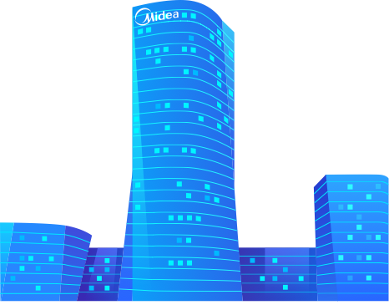
美的IoT开发者平台
场景能力录入平台
美的IoT

Slide 2
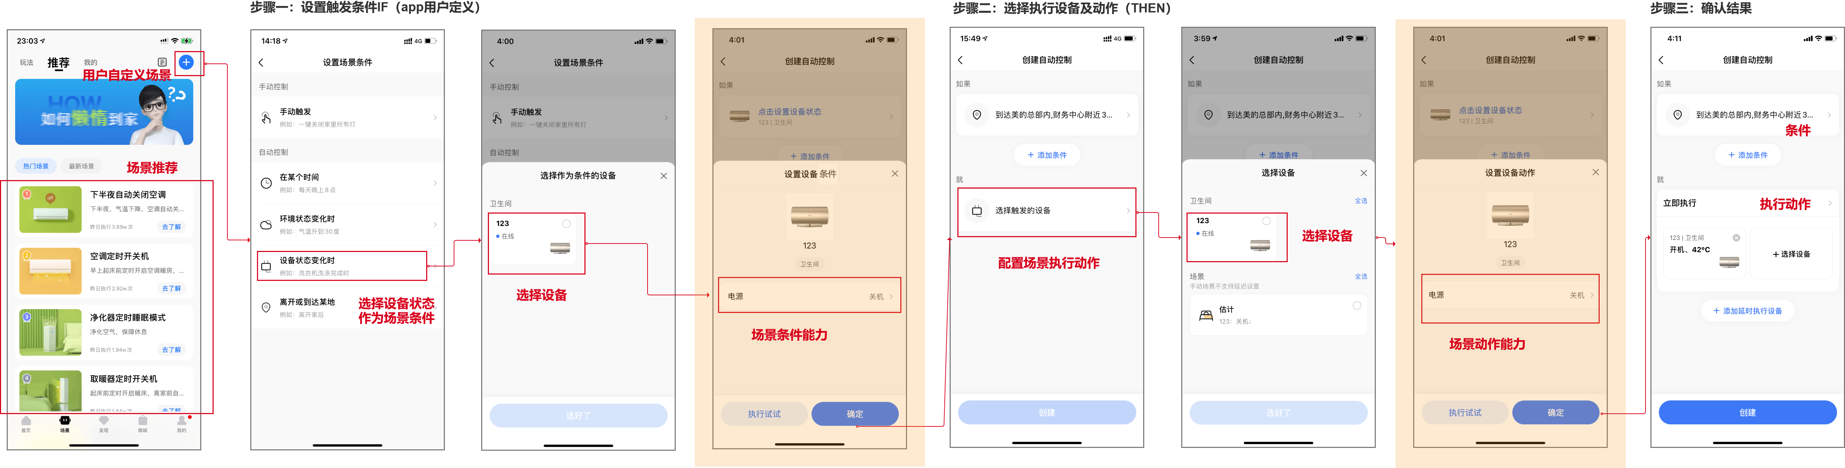
场景开发者平台业务背景
业务目标：录入场景能力，提供美居用户自主配置场景
场景能力分类：条件能力、动作能力

Slide 3
云云产品场景能力配置总体流程
① 标准能力录入
物模型导入
② 场景配置
配置条件能力
配置动作能力
能力排序
③ 测试与审核
发布测试专用版本
编写测试报告
提交审核
本期范围：
仅支持标准能力录入
平台能力：
使用物模型导入场景能力
进行场景能力上下架管理
在美居专用版本进行场景能力测试

Slide 4
场景能力配置总体流程
物模型导入
美的硬件产品、生态硬件产品、云云对接产品
场景能力录入主界面
从物模型导入场景能力
导入场景条件
导入场景执行动作
场景配置
审核清单
下载场景能力测试报告模板
申请发布
待编辑能力列表

Slide 5
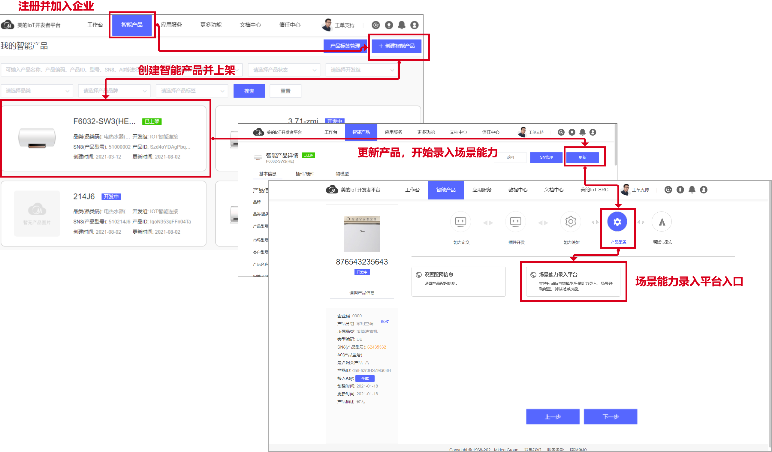
配置流程-准备工作
准备工作
开发者平台注册：
生产环境地址：https://mis.midea.com/#/pre-login
注册→开发组长邀请加入开发组→成为企业开发者（如何成为开发者？https://open-fat.smartmidea.net/docs/become-a-developer.html）
创建场景能力的前提条件：
在开发者平台创建产品
上传插件与Lua脚本（或物模型），并在开发者平台审核上架

Slide 6
物模型
什么是物模型？
物模型是物理空间中的实体（如洗衣机、空调、冰箱等）在云端的数字化表示。从属性、服务和事件三个维度，分别描述了该实体是什么、能做什么、可以对外提供哪些信息。定义了物模型的这三个维度，即完成了物模型产品功能的定义。
为什么出现物模型？
原有方式是通过Lua方式开发，每个控端都要有独立的Lua，如美居APP、小美音响等，那未来会有大量控端出现，就需要针对不同控端开发Lua，整体开发方式效率低，同时成本高。通过物模型配置属性、操作、事件能够实现“一次配置，多处复用”，实现降本增效。

Slide 7
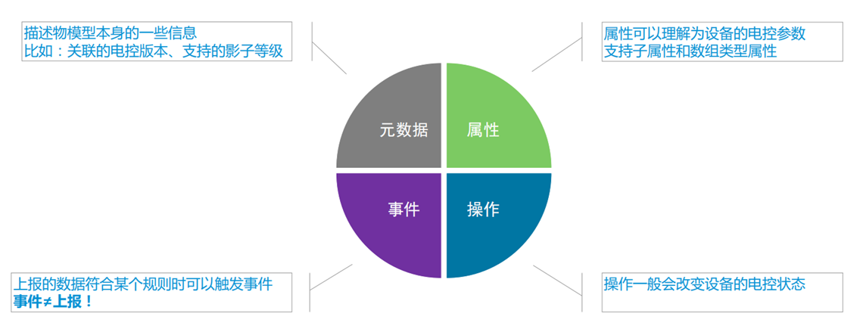
物模型
物模型包含了什么？
物模型作用
软件语言与电控指令转换，让软件与硬件指令互通。

Slide 8
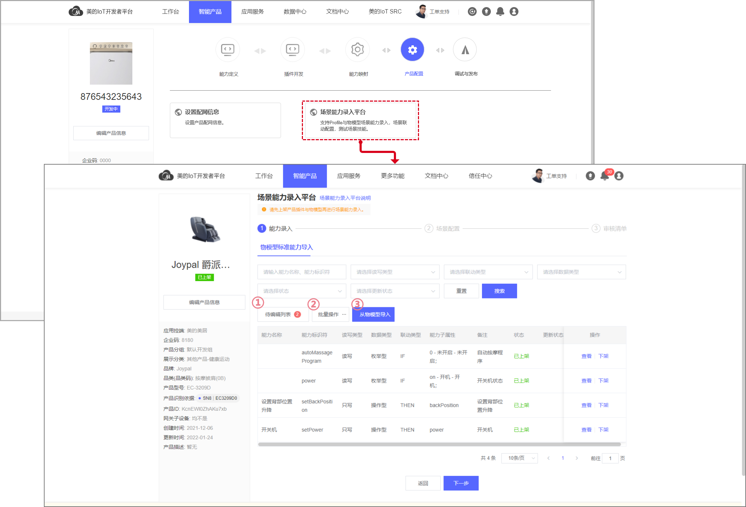
配置流程-物模型导入
物模型导入：入口与主界面
物模型导入主界面：
① 待编辑列表：从物模型导入后未进行数据处理的场景能力，仍需录入如默认值、APP内映射名等属性。
② 批量操作：批量删除、批量下架
③ 物模型能力导入：导入物模型的事件作为场景条件；导入物模型操作作为场景动作。其中，对于属性有如下限制：
能力类型 | 数据限制 | 能力类型
数值型 (Value) | 枚举 | 标准，可导入
 | 数值范围 | 标准，可导入
整型 (Int) | 枚举 | 标准，可导入
 | 数值范围 | 标准，可导入
布尔型 (Bool) |  | 标准，可导入
字符型（String） | 枚举 | 标准，可导入
 | 格式限制 | 非标准，不可导入
对象型 |  | 非标准，暂不可导入
数组型 |  | 非标准，不可导入

Slide 9
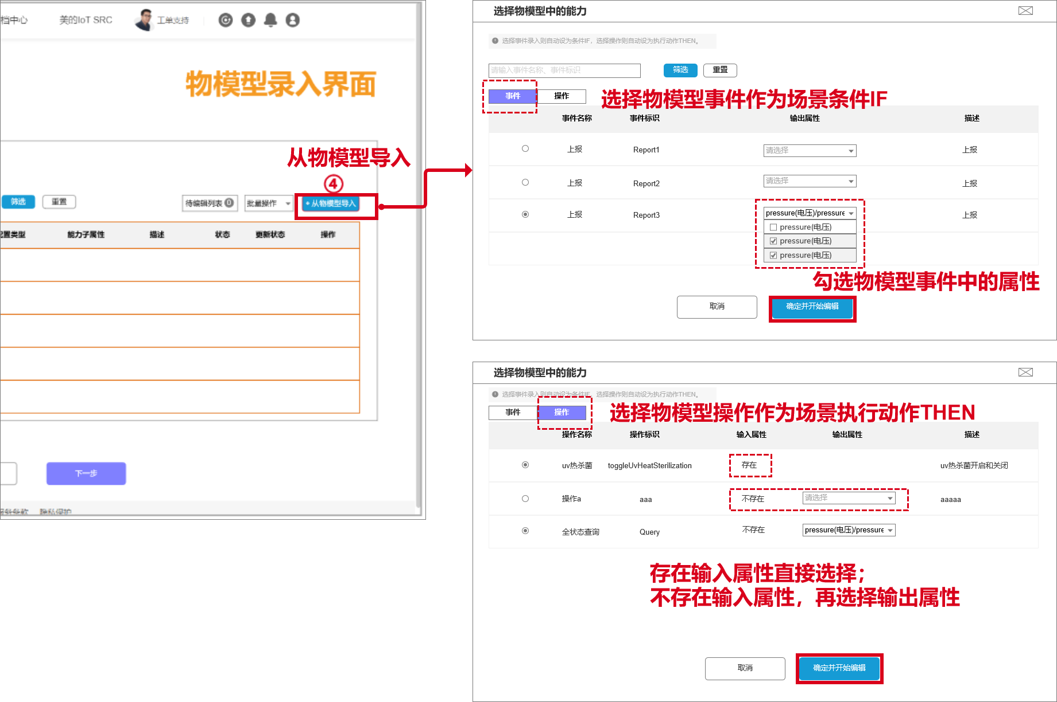
配置流程-物模型导入
物模型导入：从物模型导入场景能力
物模型“事件”作为场景条件能力：物模型中事件为状态上报，只有输出属性
物模型“操作”作为场景执行动作：物模型中操作可能存在输入属性：
  若存在输入属性则直接导入
  若不存在输入属性则需要选择输出属性（一般为查询操作）

Slide 10
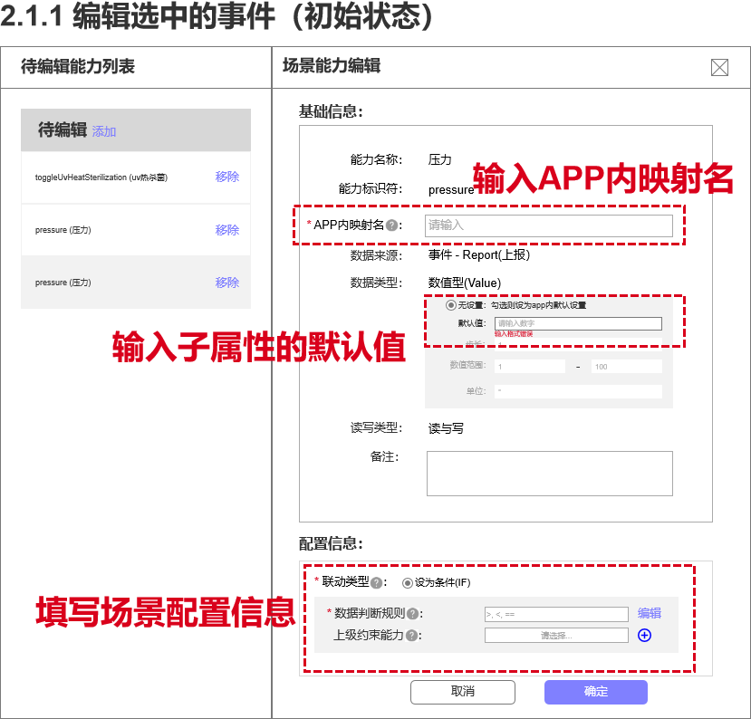
配置流程-物模型导入
物模型导入：待编辑能力列表
【导入事件作为条件能力】
当勾选某“事件”后，需要再次勾选属性值。表达的含义是：当该事件发生时，上报哪一个属性值作为场景触发的条件。属性值支持多选。
点击“确定并开始编辑”后，所选中的属性将会进入②“待编辑列表”，需要填写该属性的“APP内映射名”以及“默认值”。

Slide 11
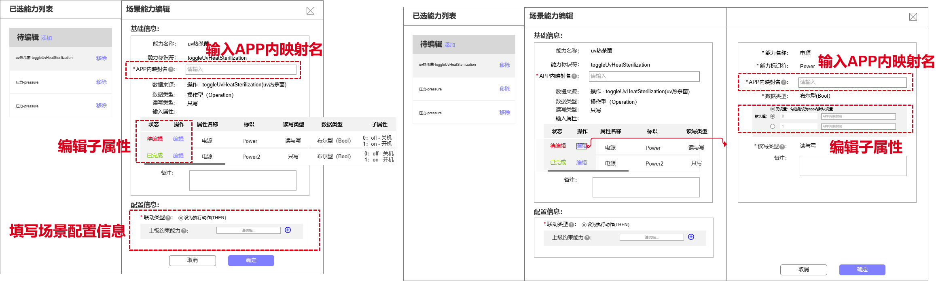
配置流程-物模型导入
【导入操作作为动作能力】
当勾选某“操作”后，可以发现有两类操作。
第一类操作存在输入属性和输出属性。即，触发此操作需要首先对定义多个输入属性。如“烧水”功能，可能需要“水温”、“水量”等多个输入属性，这些属性可由用户进行配置。而输出属性则为用户不可设置的参数，如功率。
第二类操作不存在输入属性，仅有输出属性。即，改操作为查询操作，比如查询设置温度、电压等。
当配置第一类操作时，需要在“待编辑列表”对每一个输入属性进行配置，给定其“APP内映射名”和“默认值”。注意事项：当前，第一类操作暂不支持作为上级约束。
当配置第二类操作时，需要选择需要导入作为动作能力的输出属性，并在“待编辑列表”中配置。输出属性支持多选。

Slide 12
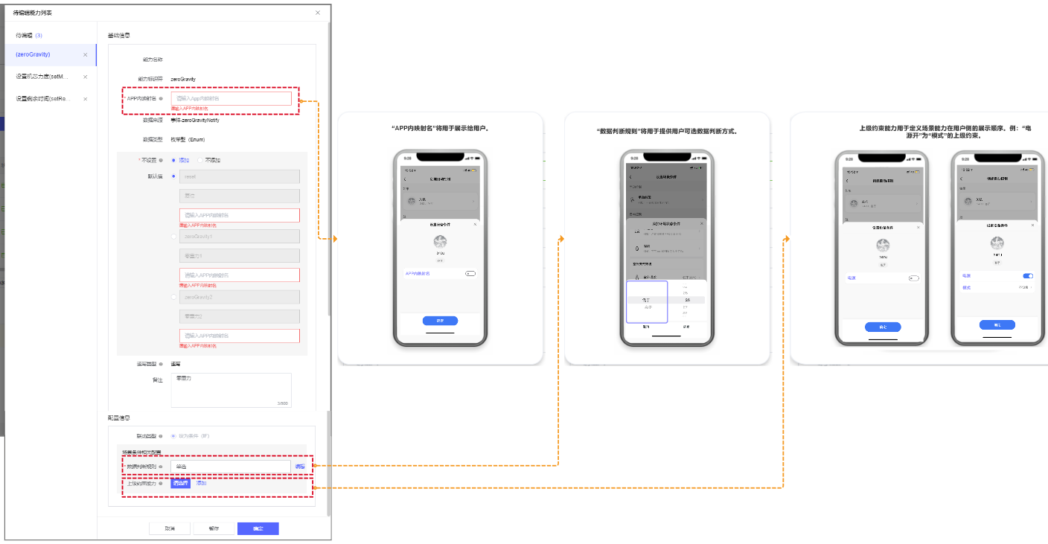
配置流程-物模型导入
名词解释：
“APP内映射名”将用于展示给用户。
“数据判断规则”将用于提供用户可选数据判断方式。
上级约束能力用于定义场景能力在用户侧的展示顺序。例：“电源开”为“模式”的上级约束。

Slide 13
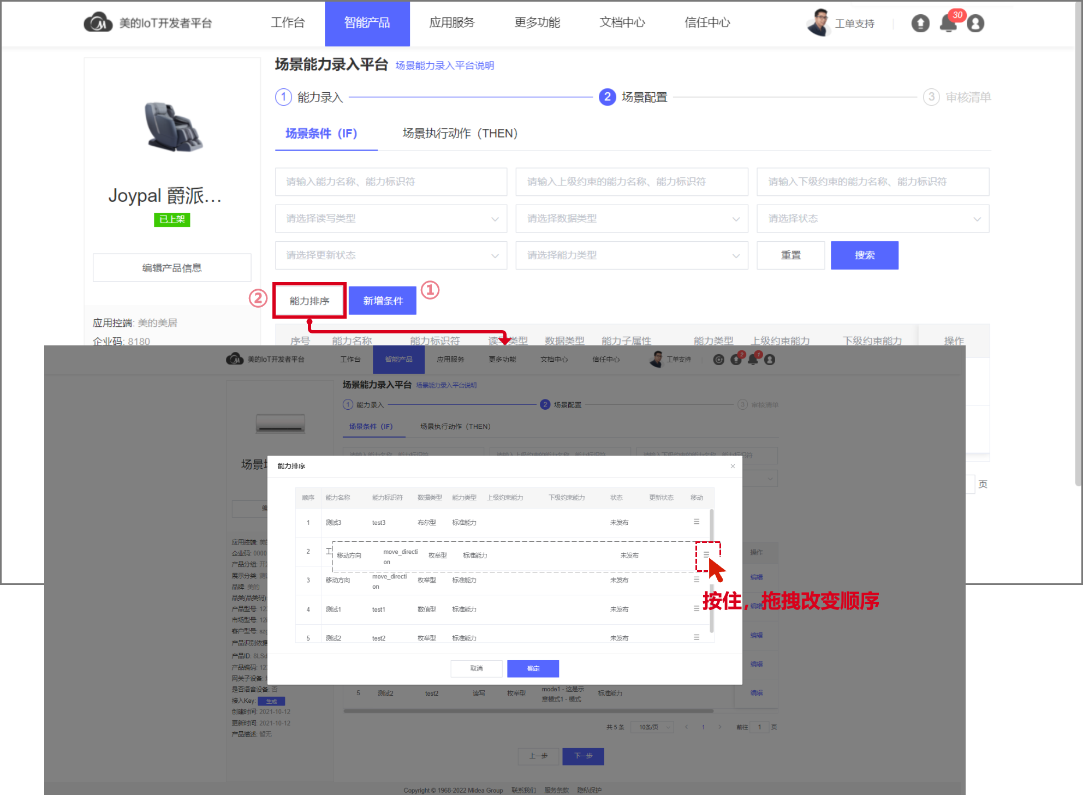
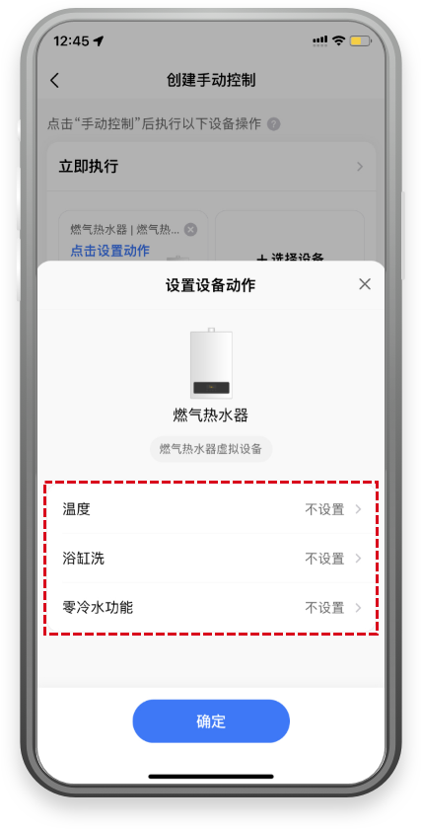
配置流程-场景配置
  ① 新增条件：点击① 新增条件，可以添加新的能力至“场景条件（IF）列表”，已在表单内的能力不允许重复添加。场景执行动作（THEN）列表的操作与场景条件一致。
  ② 能力排序：在app侧，当多个场景能力同时出现时，能力排列的顺序。如下图，当温度、浴缸洗、零冷水功能三个能力同时出现时，可能导致app侧显示混乱，需要对它们的出现顺序进行调整。

Slide 14
配置流程-场景配置
APP内场景能力的显示顺序由两个部分组成：APP内能力的出现时间顺序+在开发者平台的场景能力排序。两者之间的关系为：上级约束能力始终早于下级约束出现（对应APP内能力出现的时间顺序），当多个下级约束同时出现时，按平台的能力排序顺序进行展示。
“能力排序”配置过程如下：
在开发者平台“场景配置”中为每个场景能力编号。点击 ②“能力排序”，可以修改APP侧场景能力的展示顺序。
在APP端，首先按场景能力的出现时间排序。如电源为第一个出现的场景能力，则一直显示在第一位。
当某个能力有多个下级约束能力时，按开发者平台的排序进行排列。

Slide 15
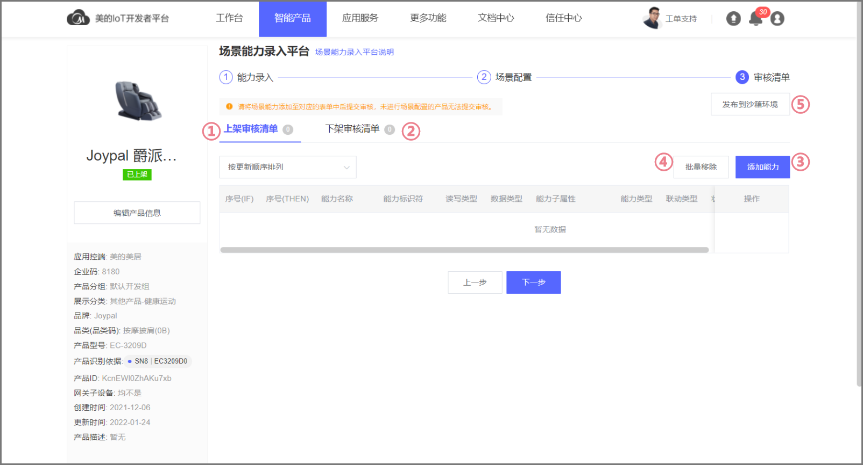
配置流程-审核清单
完成“能力录入”与“场景配置”后，进入到“审核清单”页面。在这个页面内可以添加需要上架的能力至“上架审核清单”，需要下架的能力至“下架审核清单”。
点击“发布至沙箱环境”，可以在美居沙箱环境中对当前发布的场景能力做测试。

Slide 16
配置流程-审核清单
① 上架审核清单：此清单中的能力将提交上架申请。当表单不为空时，有红点提示当前表单中场景能力的个数。
② 下架审核清单：此清单中的能力将提交下架申请。
③ 添加能力：在此将需要审核的能力添加进审核清单。
④ 批量删除：批量从表单移除场景能力。
⑤ 发布到沙箱环境：点击此处，将会将表单中的场景能力同步至美居APP沙箱环境。开发者可以测试当前配置的场景能力是否在美居app中显示正常。

Slide 17
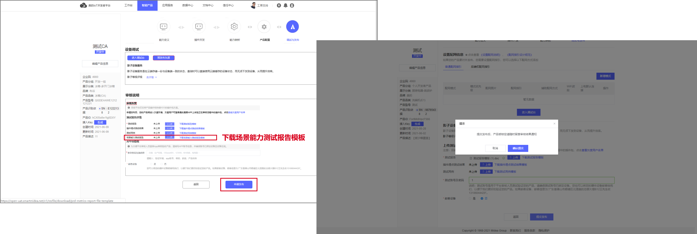
配置流程-物模型导入
物模型导入：申请发布（生态硬件产品）
下载场景能力测试报告模板、填写并上传
提交发布

Slide 18
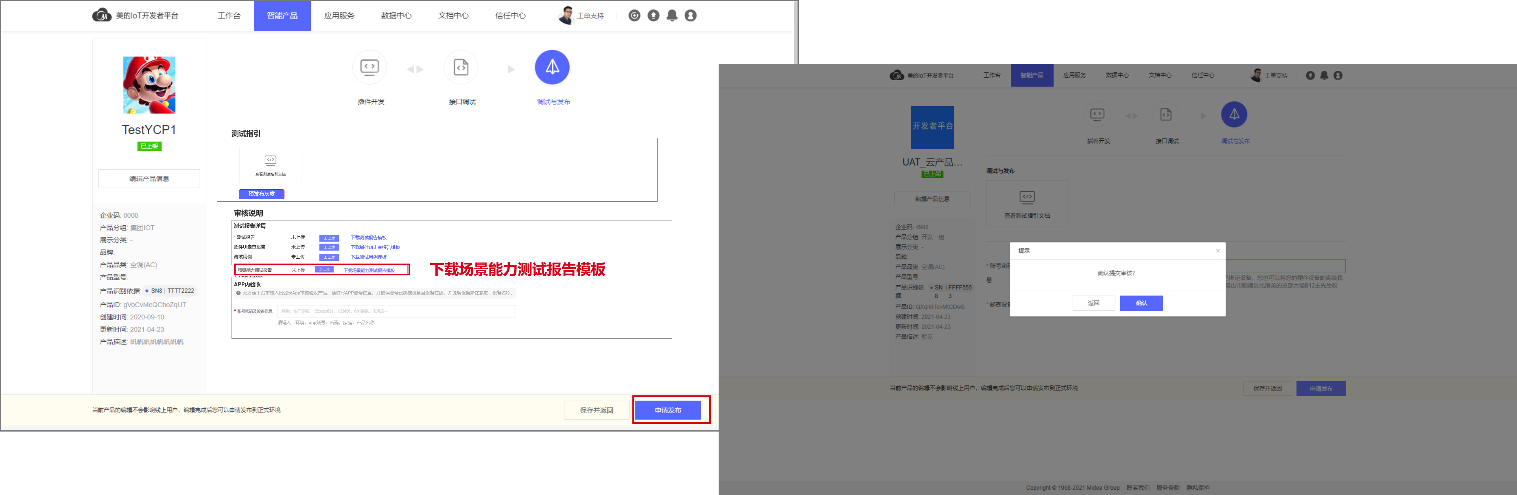
配置流程-物模型导入
物模型导入：申请发布（云云对接产品）
下载场景能力测试报告模板、填写并上传
提交发布

